Slide 1
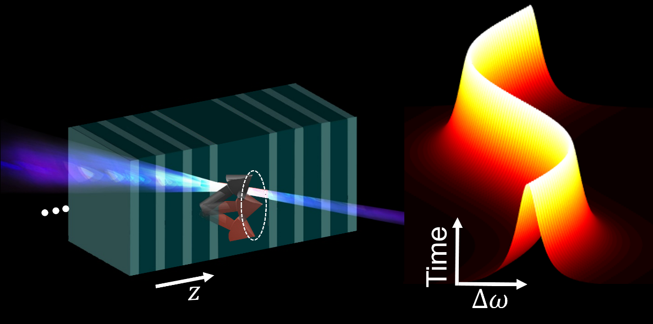
Οπτομαγνονικοί Κρύσταλλοι:
Διαμορφώνοντας το φως με
κύματα σπιν
Πέτρος-Ανδρέας Πανταζόπουλος
Καθ. Ν. Στεφάνου
Τριμελής Επιτροπή:
Αν. Καθ. Δ. Σταμόπουλος
Επ. Καθ. Σ. Γλένης
Αθήνα, 8 Φεβρουαρίου 2019

Slide 2
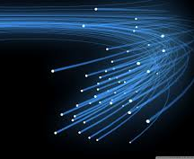
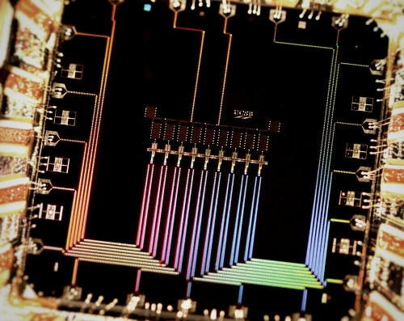
Τεχνολογικές Εφαρμογές
Υβριδικά Νανοκυκλώματα
02

Slide 3
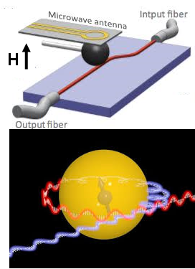
Οπτομαγνονική
Σφαίρα YIG
02

Slide 4
Φωτονικοί Κρύσταλλοι
$$ε,μ$$
$$ε,μ$$
$$ε,$$
$$μ$$
03
04

Slide 5
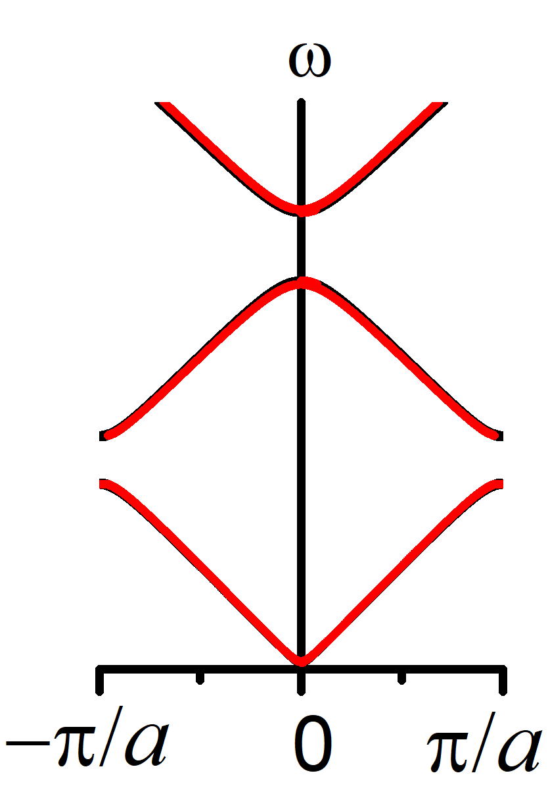
Φωτονικοί Κρύσταλλοι
Φωτονικοί Κρύσταλλοι
$$ε,μ$$
$$ε,$$
$$μ$$
$$k_{z}$$
$$k_{z}$$
03
04
03
04

Slide 6
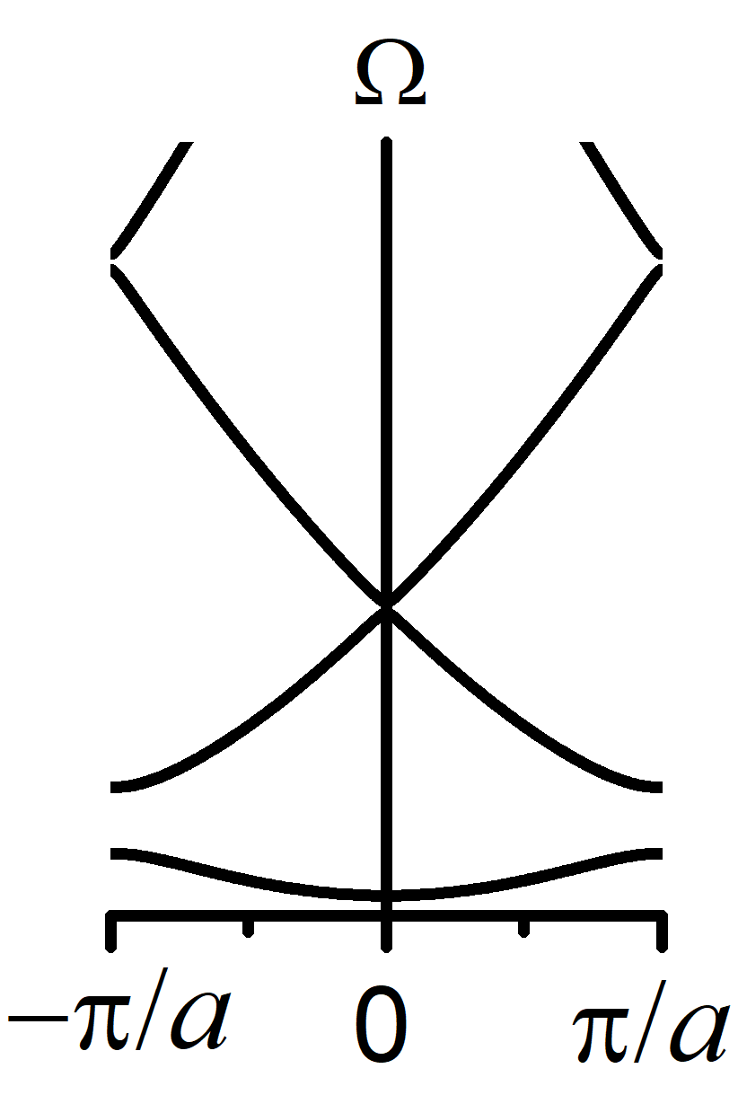
Φωτονικοί Κρύσταλλοι
Μαγνονικοί Κρύσταλλοι
$$ε,$$
$$β$$
$$μ$$
$$α,$$
$$k_{z}$$
$$K_{z}$$
03
04

Slide 7
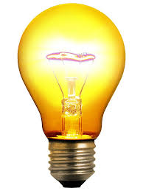
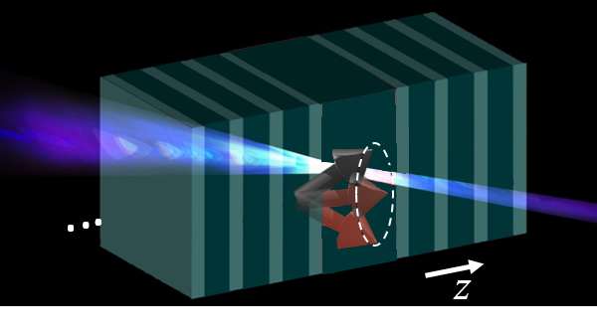
Φωτονικοί Κρύσταλλοι
Μαγνονικοί Κρύσταλλοι
$$ε,$$
$$β$$
$$μ$$
$$α,$$
«Οπτομαγνονικός» Κρύσταλλος
$$k_{z}$$
$$K_{z}$$
03
04

Slide 8
Δυναμική Μαγνήτισης
$$\frac{∂M\left(r,t\right)}{∂t}=− γμ_{0}M\left(r,t\right)×H_{eff}\left(r,t\right)$$
$${\begin{aligned}∇ ⋅\left[μH_{dp}\left(r,t\right)\right]=0 \\ ∇×H_{dp}\left(r,t\right)=0\end{aligned}}_{}$$
$H_{dp}\left(r,t\right)$
$$M(r,t)$$
$$H_{eff}(r,t)$$
$$H_{ex}\left(r,t\right)=α∇^{2}M(r,t)$$
$$H_{an}\left(r,t\right)=β[M(r,t)∙\hat{n}]\hat{n}$$
$$H$$
$$Ω$$
$$M$$
05

Slide 9
Δυναμική Μαγνήτισης
$$\frac{∂M\left(r,t\right)}{∂t}=− γμ_{0}M\left(r,t\right)×H_{eff}\left(r,t\right)$$
$${\begin{aligned}∇ ⋅\left[μH_{dp}\left(r,t\right)\right]=0 \\ ∇×H_{dp}\left(r,t\right)=0\end{aligned}}_{}$$
$H_{dp}\left(r,t\right)$
$$M(r,t)$$
$$H_{eff}(r,t)$$
$$H_{ex}\left(r,t\right)=α∇^{2}M(r,t)$$
$$H_{an}\left(r,t\right)=β[M(r,t)∙\hat{n}]\hat{n}$$
$$H$$
$$Ω$$
$$M$$
10⁻⁹
10⁻⁶
$$λ_{sw}(m)$$
Exchange - Anisotropy
Dipolar
05

Slide 10
Δυναμική Μαγνήτισης
$$\frac{∂M\left(r,t\right)}{∂t}=− γμ_{0}M\left(r,t\right)×H_{eff}\left(r,t\right)$$
$${\begin{aligned}∇ ⋅\left[μH_{dp}\left(r,t\right)\right]=0 \\ ∇×H_{dp}\left(r,t\right)=0\end{aligned}}_{}$$
$H_{dp}\left(r,t\right)$
$$M(r,t)$$
$$H_{eff}(r,t)$$
$$H_{ex}\left(r,t\right)=α∇^{2}M(r,t)$$
$$H_{an}\left(r,t\right)=β[M(r,t)∙\hat{n}]\hat{n}$$
$$H$$
$$\hat{n}=\hat{z}$$
$$H_{0}=H_{0}\hat{z}$$
$$Ω$$
$$M$$
$M\left(r,t\right)=M_{s}\hat{z}+m (r,t)$
10⁻⁹
10⁻⁶
$$λ_{sw}(m)$$
Exchange - Anisotropy
Dipolar
05

Slide 11
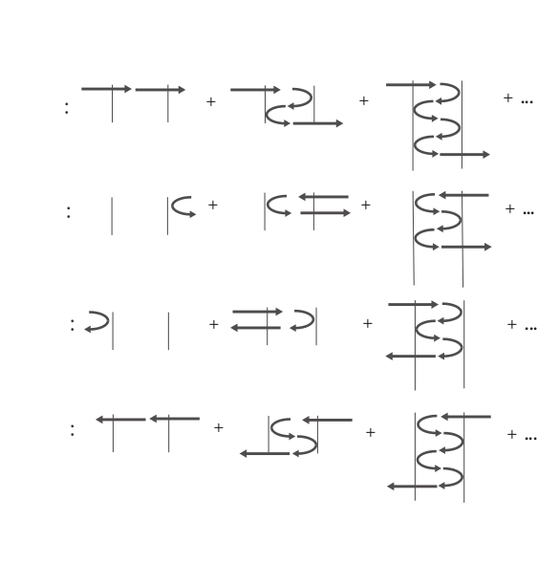
Διάδοση Κυμάτων Σπιν σε Στρωματικές Δομές
$$m_{out}^{s}=Q_{}^{ss′}m_{in}^{s′}$$
$$Q_{}^{++}$$
$$Q_{}^{++}$$
$$Q_{ }^{+−}$$
$$Q_{}^{−+}$$
$$Q_{ }^{+−}$$
$$Q_{}^{−+}$$
$$Q_{}^{−−}$$
$$Q_{}^{−−}$$
H₀, z
06

Slide 12
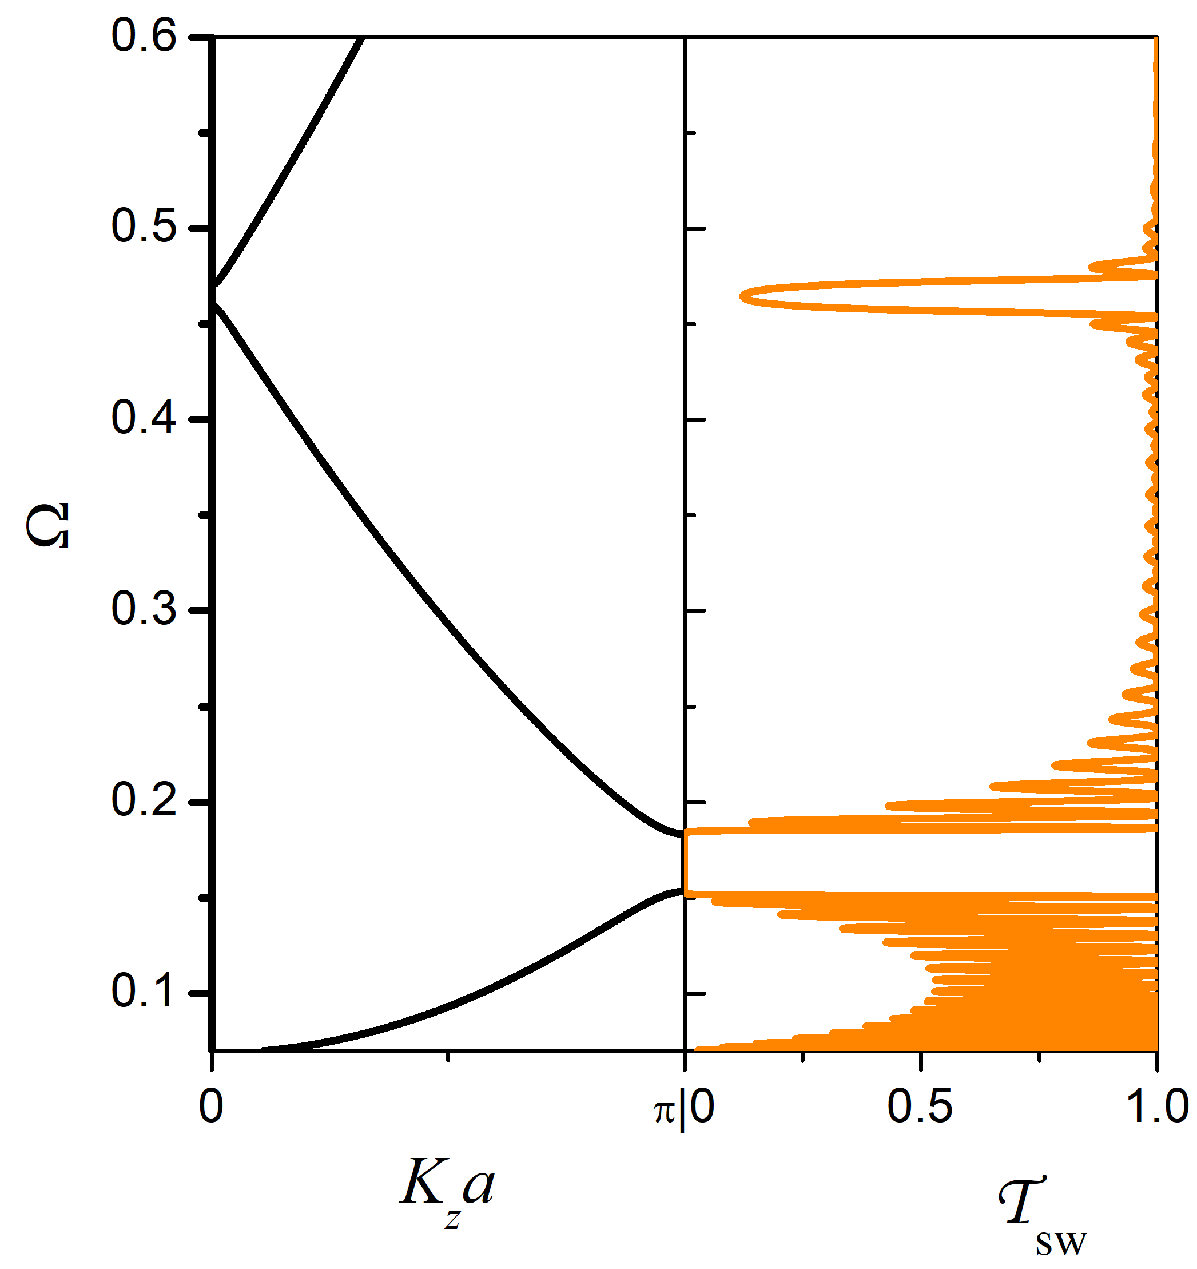
40 δομικές μονάδες
a
$0.4$a
$0.6$a
…
2
1
H₀, z
Κάθετη Διάδοση
$$α=0.05a^{2}$$
$β_{1}=0.$10
$$β_{2}=0.05$$
$$Ω=Ω/(γμ_{0}M_{s})$$
07

Slide 13
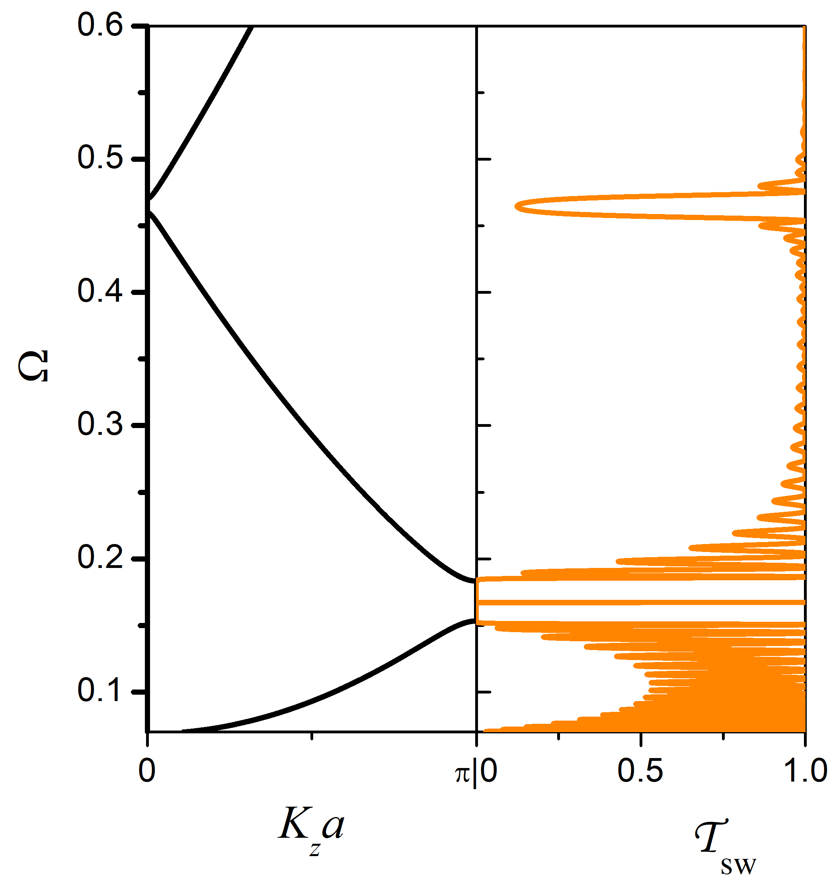
40 δομικές μονάδες
$1.1$a
a
$0.4$a
$0.6$a
Ατέλεια
…
2
1
H₀, z
Κάθετη Διάδοση
$$α=0.05a^{2}$$
$β_{1}=0.$10
$$β_{2}=0.05$$
$$Ω=Ω/(γμ_{0}M_{s})$$
06
07

Slide 14
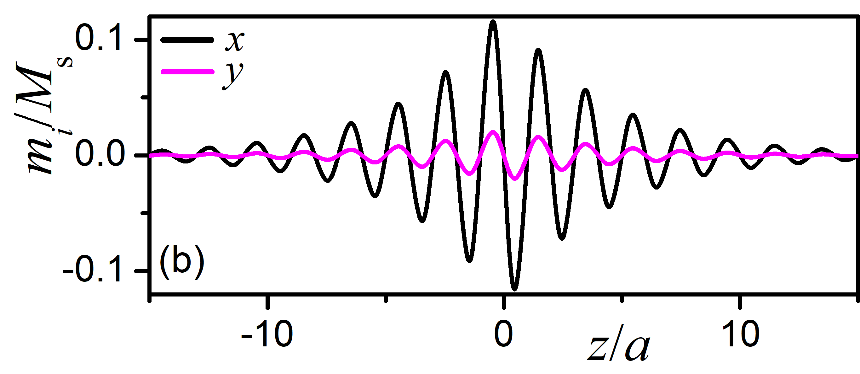
Προσπίπτον πλάτος
$$\sim 0.001M_{s}$$
$$M_{s}$$
$$≈10GHz$$
$$M$$
$$5^{o}$$
08

Slide 15
Προσπίπτον πλάτος
$$\sim 0.001M_{s}$$
$$M_{s}$$
Αντισυμμετρικό
$$≈10GHz$$
$$M$$
$$5^{o}$$
08

Slide 16
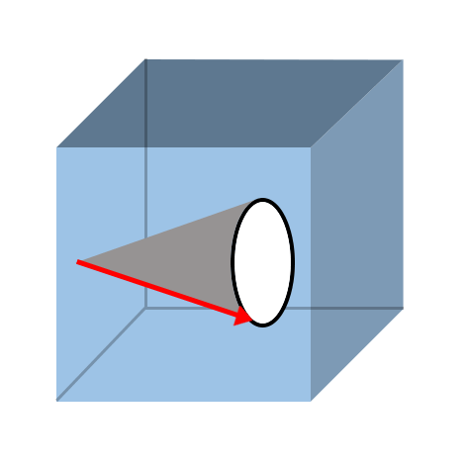
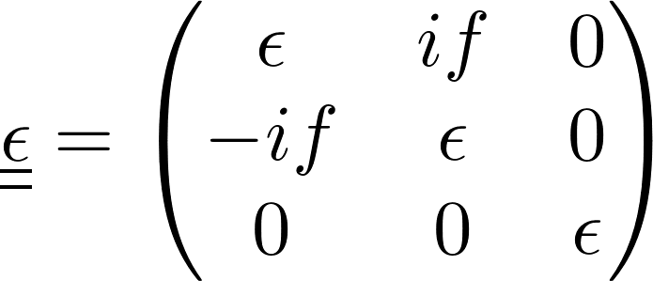
Οπτομαγνονική Αλληλεπίδραση
Στατική Μαγνήτιση
$$H_{0}=H_{0}\hat{z}$$
$$M$$
Συντελεστής Faraday
$$y$$
$$x$$
$$z$$
08
09

Slide 17
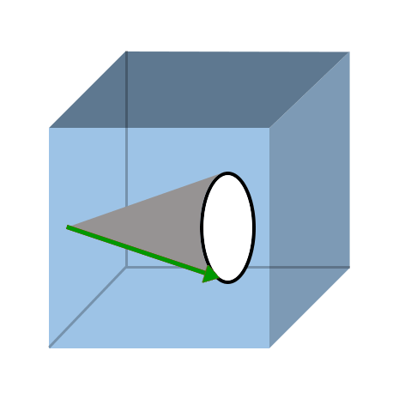
Οπτομαγνονική Αλληλεπίδραση
Στατική Μαγνήτιση
$$H_{0}=H_{0}\hat{z}$$
$$M$$
Συντελεστής Faraday
$$y$$
$$x$$
Δυναμική Mαγνήτιση (Κύματα Σπιν)
$$z$$
$$M$$
08
09

Slide 18
Μεθοδολογία
1 Υμένιο
$$H_{0}$$
$$Q$$
Μη ομοιογενές, Ανισοτροπικό
Χρονικά μεταβαλλόμενο
Αδιαβατική Ημιστατική
Προσέγγιση
Ν Υμένια
$$H_{0}$$
$$Q$$
Ομοιογενή, Ανισοτροπικά
Διακριτά στιγμιότυπα
10

Slide 19
Διάδοση φωτός σε στρωματικές δομές με αυθαίρετη ανισοτροπία
Επίλυση Εξ. Maxwell (διατύπωση με πίνακες 6$×$6)
${\vec{q}}_{||}$: διατηρητέο
$$E_{out;p}^{s}=Q_{pp′}^{ss′}E_{in;p′}^{s′}$$
$$Q_{pp′}^{++}$$
$$Q_{pp′}^{++}$$
$$Q_{pp′ }^{+−}$$
$$Q_{pp′}^{−+}$$
$$Q_{ pp′}^{+−}$$
$$Q_{pp′}^{−+}$$
$$Q_{pp′}^{−−}$$
$$Q_{pp′}^{−−}$$
z
11
11

Slide 20
Οπτική Απόκριση
Ταυτόχρονος Εντοπισμός Φωτός και Κυμάτων Σπιν
$1.1$a
a
$0.4$a
$0.6$a
Ατέλεια
$0.4$a
s
s
p
p
$$E_{in}$$
$$E_{in}$$
1
2
z, H₀
$$x$$
$$y$$
$$z$$
12

Slide 21
Οπτική Απόκριση
Ταυτόχρονος Εντοπισμός Φωτός και Κυμάτων Σπιν
$1.1$a
a
$0.4$a
$0.6$a
Ατέλεια
$0.4$a
s
s
p
p
$$E_{in}$$
$$E_{in}$$
1
2
z, H₀
$$x$$
11
12

Slide 22
Οπτική Απόκριση
Ταυτόχρονος Εντοπισμός Φωτός και Κυμάτων Σπιν
$1.1$a
a
$0.4$a
$0.6$a
Ατέλεια
s
p
$$E_{in}$$
1
2
z, H₀
$ε_{1}=6.5$
$ε_{2}=3.5$
Μαγνητικοί Γρανάτες
$f=0.02$
$μ=1$
11
12

Slide 23
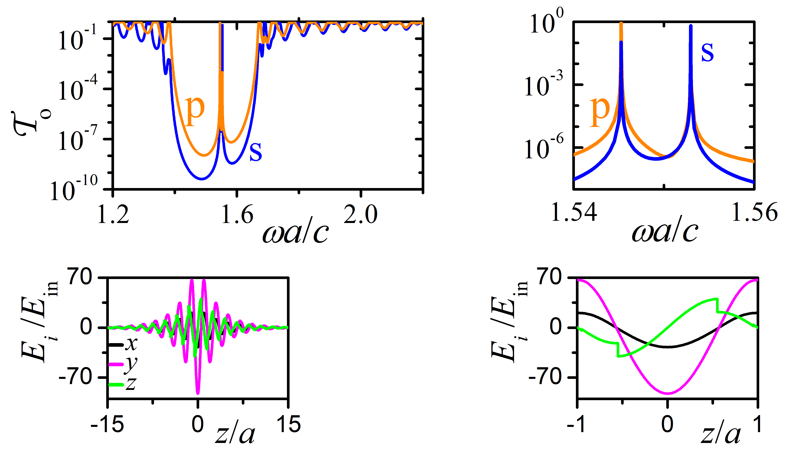
$$q_{∥}=0.88a/c$$
$$i=x,y$$
$$i=z$$
13

Slide 24
$$q_{∥}=0.88a/c$$
$$i=x,y$$
$$i=z$$
12
13

Slide 25
$$q_{∥}=0.88a/c$$
$$x,y$$
Αντισυμμετρικές
$$z$$
13
12
13

Slide 26
Πλάτος Σκέδασης Φωτονίου-Μαγνονίου
Προσέγγιση 1^{ης} Τάξης
14

Slide 27
Πλάτος Σκέδασης Φωτονίου-Μαγνονίου
Προσέγγιση 1^{ης} Τάξης
14

Slide 28
Φως
Κύματα Σπιν
$$ω_{0}a/c$$
$$Ω_{M}$$
&
Οπτομαγνονική
Αλληλεπίδραση
15

Slide 29
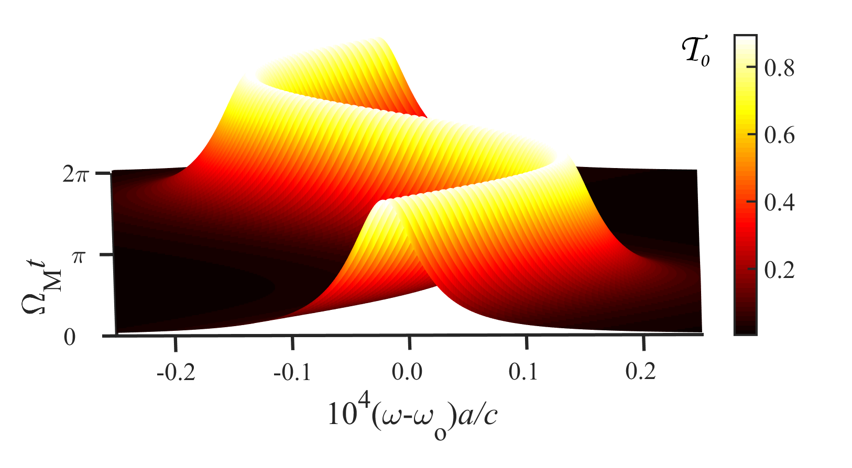
16

Slide 30
$$Δω$$
$$\frac{Δω}{Γ}=4.5$$
$$Γ$$
14
16

Slide 31
$$Δω$$
$$\frac{Δω}{Γ}=4.5$$
$$Γ$$
$$M$$
$$M$$
$$y$$
$$x$$
14
$$z$$
16

Slide 32
15
17

Slide 33
15
17

Slide 34
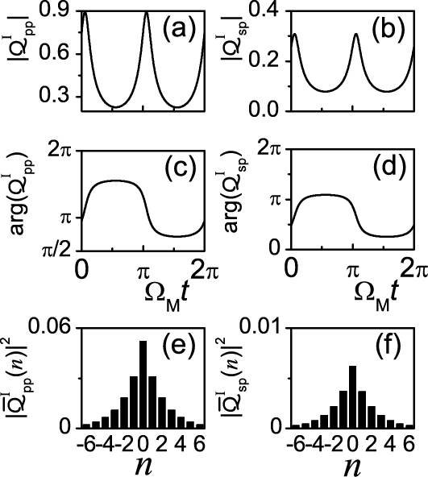
15
17

Slide 35
17

Slide 36
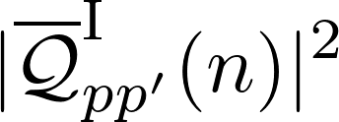
:Εντάσεις ελαστικά και μη ελαστικά σκεδαζόμενων δεσμών
17

Slide 37
:Εντάσεις ελαστικά και μη ελαστικά σκεδαζόμενων δεσμών
17

Slide 38
Συμπεράσματα
Προτείνουμε
Οπτομαγνονικούς Κρυστάλλους
που
Ενισχύουν την αλληλεπίδραση φωτονίου-μαγνονίου
μέσω
Ταυτόχρονου εντοπισμού ΗΜ πεδίου και κυμάτων σπιν
Πετύχαμε
Ισχυρή διαμόρφωση φωτός με κύματα σπιν
Ευρεία δυναμική μετατόπιση συχνότητας
Απορρόφηση/εκπομπή πολλών μαγνονίων

Slide 39
Προοπτικές
Πέραν της αδιαβατικής ημιστατικής προσέγγισης

Slide 40
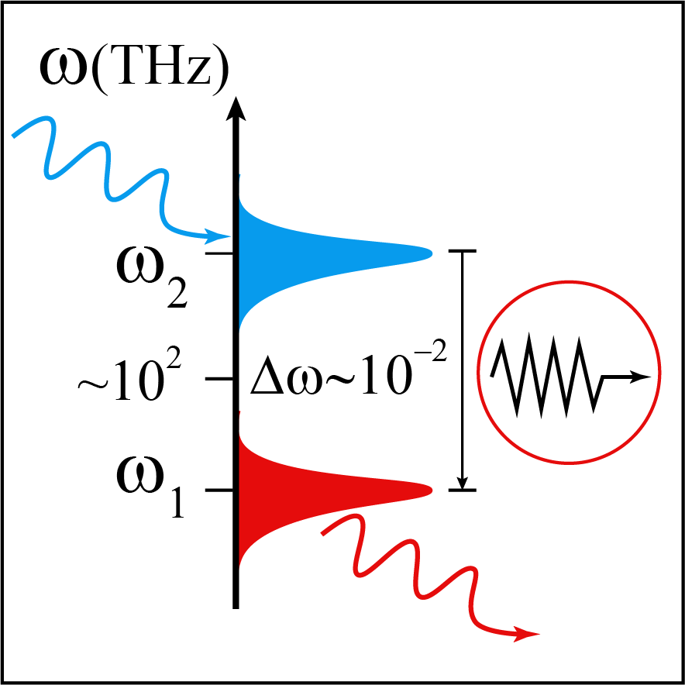
Προοπτικές
Πέραν της αδιαβατικής ημιστατικής προσέγγισης
Συχνότητα μαγνονίων ασυσχέτιστη με αυτή των φωτονίων
Αδυναμία περιγραφής φαινομένου τριπλού συντονισμού
Δεν υπάρχει μεταφορά ενέργειας από τα φωτόνια στα μαγνόνια

Slide 41
Ευχαριστώ για την προσοχή σας
Χρηματοδότηση:

